Slide 1
管弦楽組曲《惑星》より『木星』
オーケストラのひびきを味わって聴こう
１ 作曲家について
名前 ： グスターヴ ホルスト
出身国 ： イギリス
生まれた年 ： 1874年 | 亡くなった年 ： 1934年 (59歳で亡くなる)
音楽家だった父親から音楽を学び、作曲家・トロンボーン奏者となった。ホルストが40歳のころに 管弦楽組曲《惑星》の作曲が始まった。ほかにも、弦楽合奏の『セントポール組曲』などを作曲した。
ホルストの肖像画挿入

Slide 2
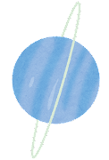
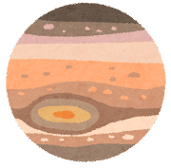
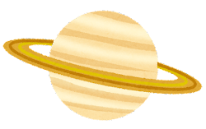
２ 曲について
太陽系の「惑星」
地球
天王星
太陽
水星
金星
火星
木星
土星
海王星
※それぞれの惑星の大きさの比率は正しくありません。
管弦楽組曲《惑星》は、第１曲『火星』、第２曲『金星』、第３曲『水星』、 第４曲『木星』、第５曲『土星』、第６曲『天王星』、第７曲『海王星』から成る。

Slide 3
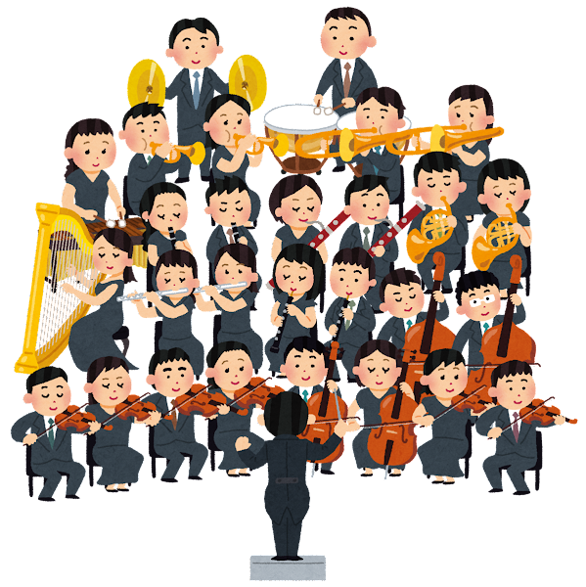
３ オーケストラについて
オーケストラ（管弦楽）は、金管楽器・木管楽器・弦楽器・打楽器による合奏のこと。
【打楽器】
ティンパニ
シンバル
木琴
鉄琴
大太鼓 など
【金管楽器】
トランペット
ホルン
トロンボーン
チューバ
【木管楽器】
フルート
オーボエ
クラリネット
ファゴット
【弦楽器】
ヴァイオリン
ヴィオラ
チェロ
コントラバス

Slide 4
管弦楽組曲「惑星」より 木星
〈オーケストラのひびきを味わって聴こう〉
聴くポイント①
部分ごとに聴いて、楽器の音色の変化に注目しよう。曲の構成をつかめるかな？
聴くポイント②
さまざまな楽器の組み合わせによる、ひびきのよさや美しさに注目しよう。
オーケストラ演奏だからこそ！
～ふりかえり～
・めあてに対してどのくらい できたか ・今回の学習で初めて知ったこと
・これからの学習に生かしたいこと

Slide 5
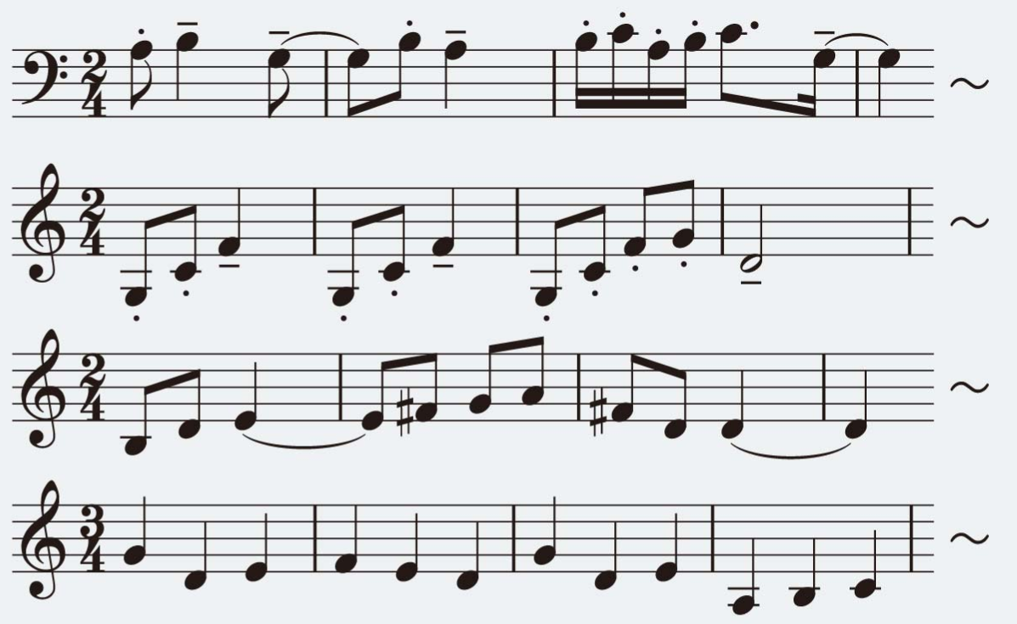
ワークシート（１）
部分 | 主な旋律の楽譜 | 曲の感じや、主な旋律を演奏している楽器やきこえる音
ア｀①
ア②
ア③
ア④
イ

Slide 6
ワークシート（２）
『木星』の曲の構成
※ □に ア か イ を入れましょう
 |  |  |  |  |  | 終わりの部分
演奏している楽器は同じかな？
きこえ方は同じかな？
※ ２つの部分をききくらべて、気付いたことを記入しましょう

